Slide 1
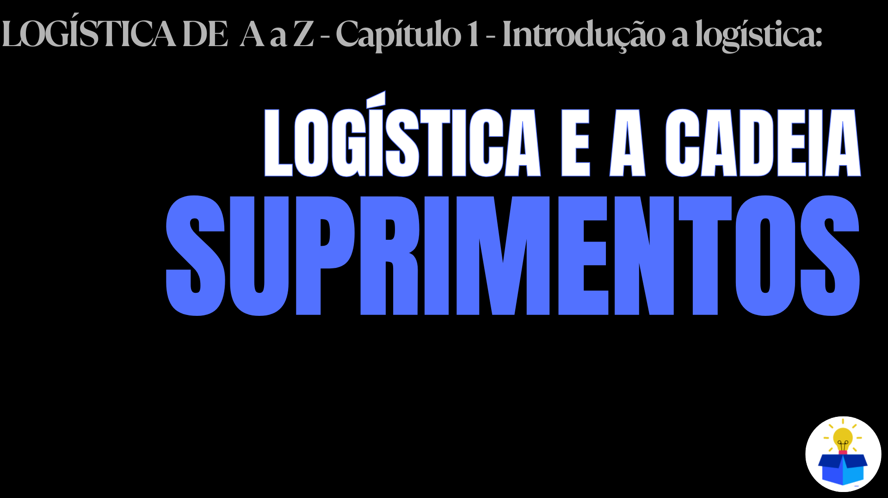
DEVOLUÇÃO DE MERCADORIAS

Slide 2
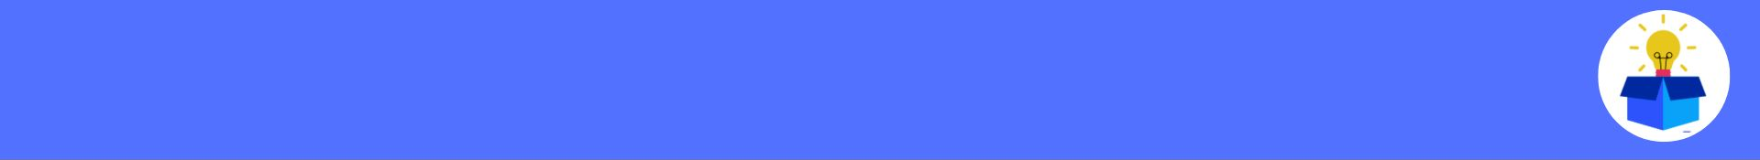

INTRODUÇÃO A LOGÍSTICA
Conceito cadeia de suprimentos
Diferença entre logística e a cadeia de suprimentos
Processos e atividades da cadeia de suprimentos

Slide 3

CONCEITO
A cadeia de suprimentos (supply chain) corresponde à rede integrada de organizações, pessoas, processos, recursos e tecnologias envolvidas nos fluxos de materiais, informações e recursos financeiros, desde os fornecedores de matérias-primas até o consumidor final. Seu objetivo é coordenar essas atividades de forma integrada, agregando valor ao cliente e aumentando a eficiência e a competitividade de toda a cadeia

Slide 4
LOGÍSTICA ≠ CADEIA DE SUPRIMENTOS
Embora muitas vezes seja confundida com a logística, a cadeia de suprimentos possui escopo mais amplo, abrangendo processos relacionados à aquisição de matérias-primas, produção, armazenagem, transporte, distribuição e atendimento ao cliente. Nesse contexto, a logística atua como parte integrante da cadeia de suprimentos, sendo responsável pelo planejamento, movimentação e controle das operações logísticas ao longo desse fluxo.

Slide 5
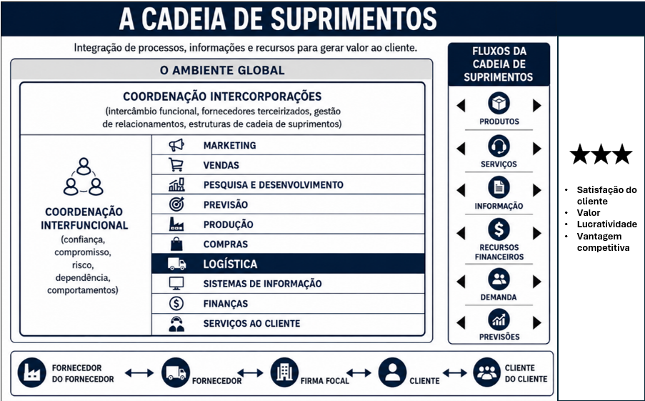
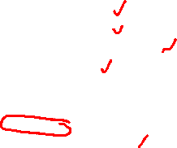
PROCESSOS E ATIVIDADES

Slide 6
CADEIA DE SUPRIMENTOS
OBRIGADO!
CURTA ESTE CONTEÚDO!
SE INSCREVA EM NOSSO CANAL!
DEIXE O SEU COMENTÁRIO!
COMPARTILHE O CONTEÚDO!

